Slide 1



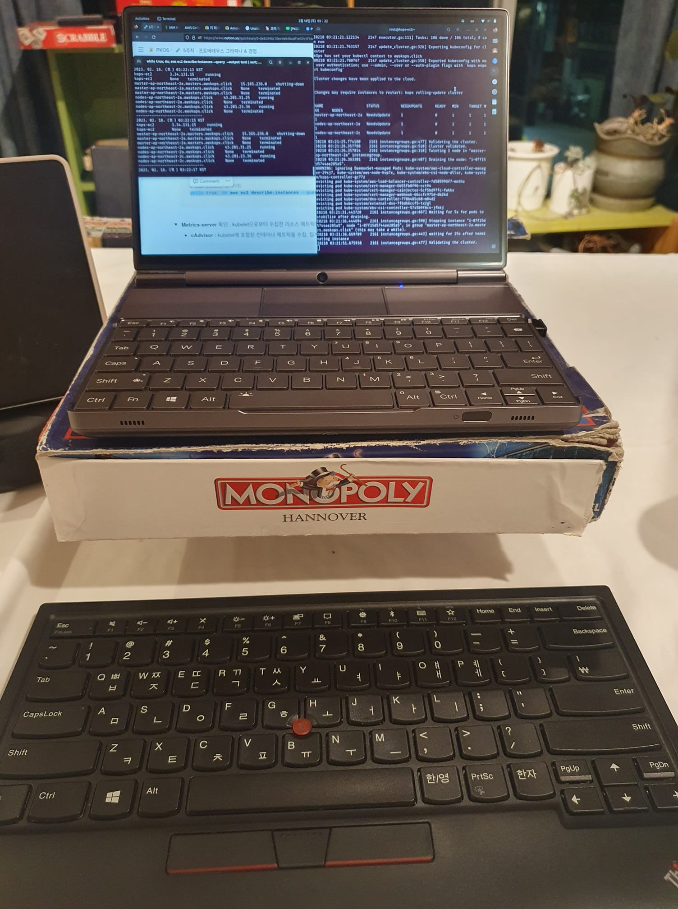
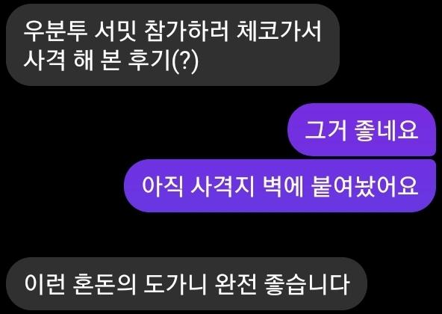

권총사격하러 우분투 서밋 다녀온 후기 (가제였던것)
- 커뮤니티 행사를 준비하며 -
우분투 한국 커뮤니티 | 조민성

Slide 2


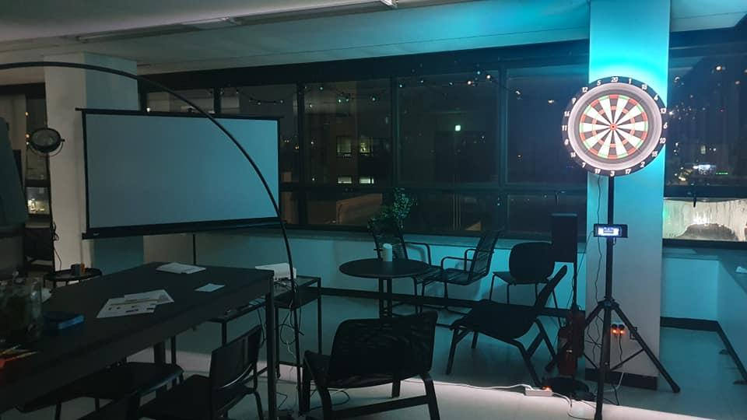
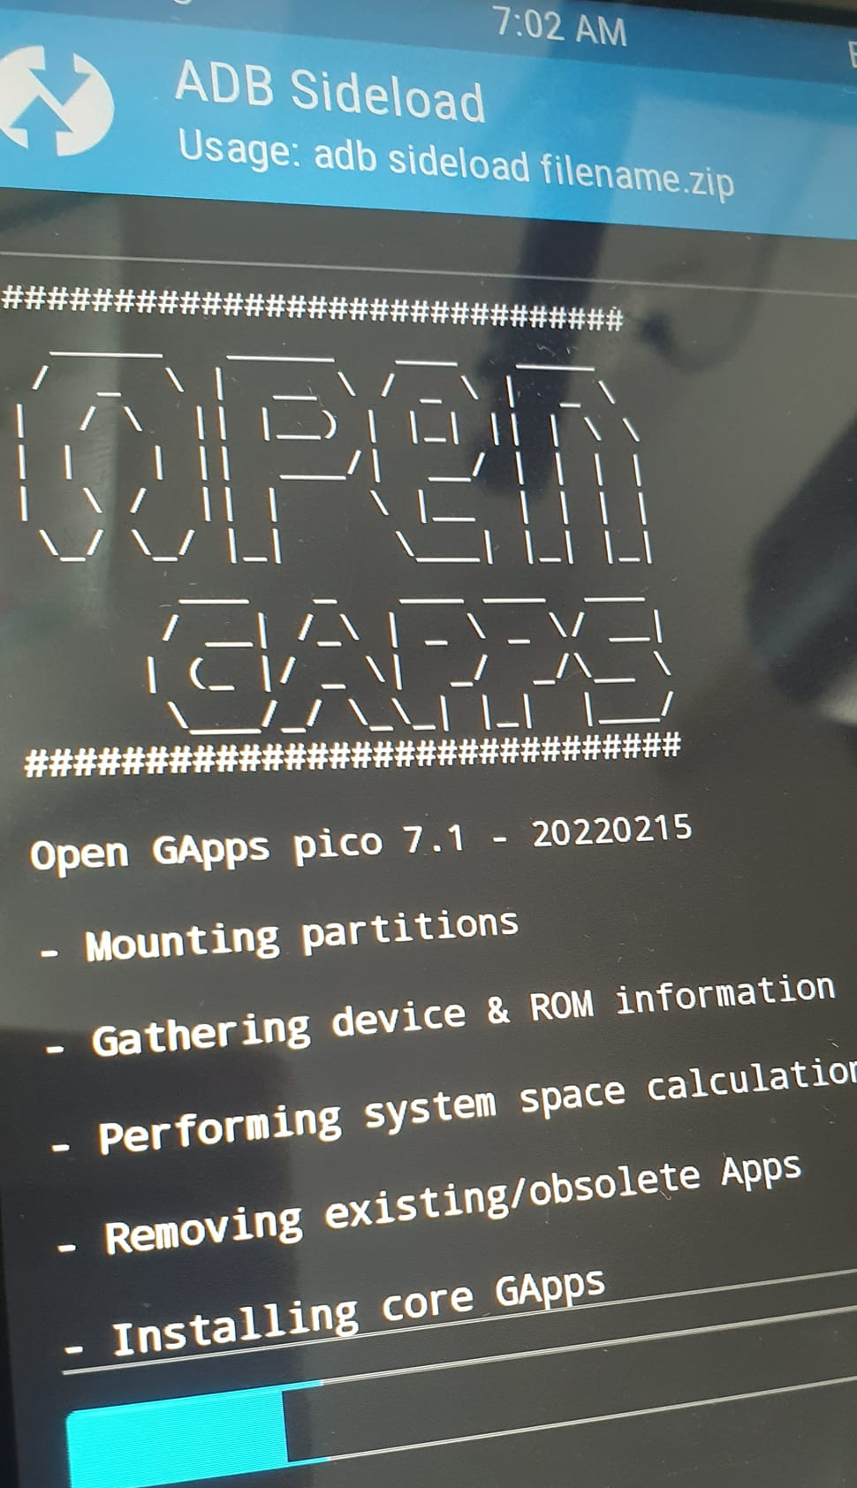
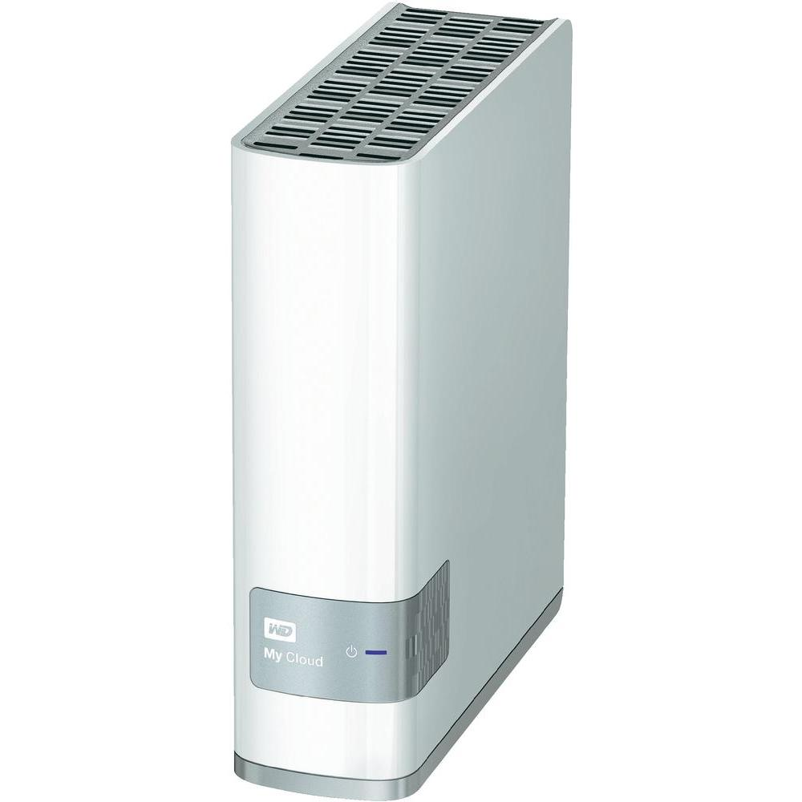
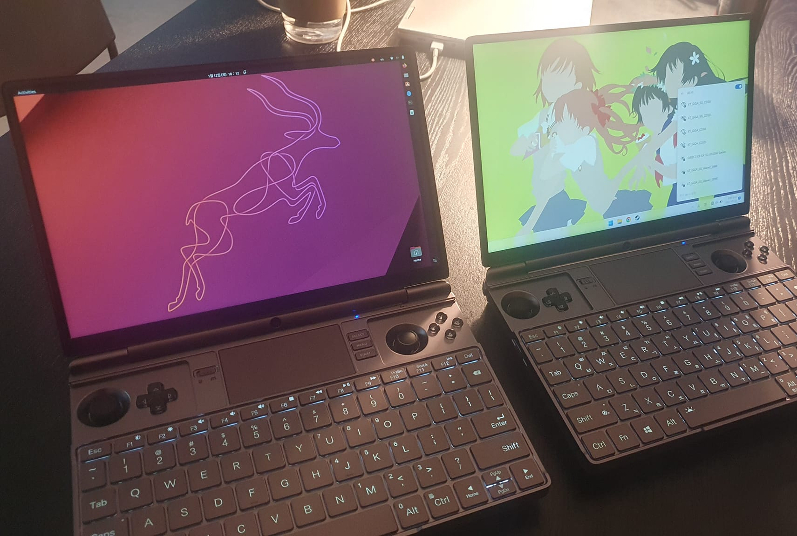

시작하기 전에…
취미가 어떻게 되시나요?

Slide 3
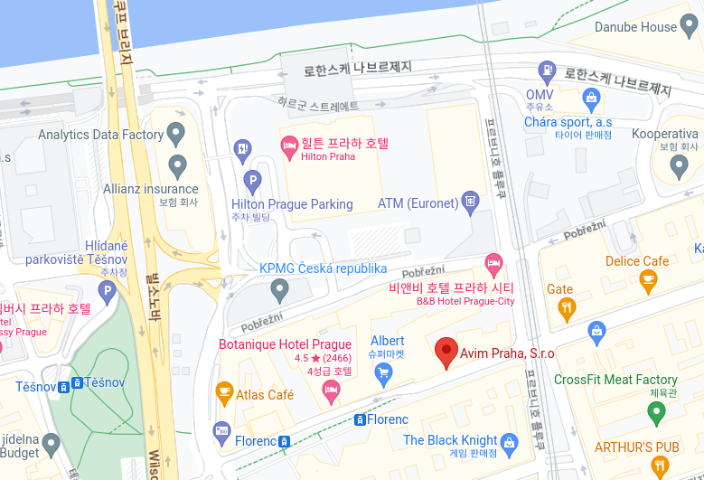
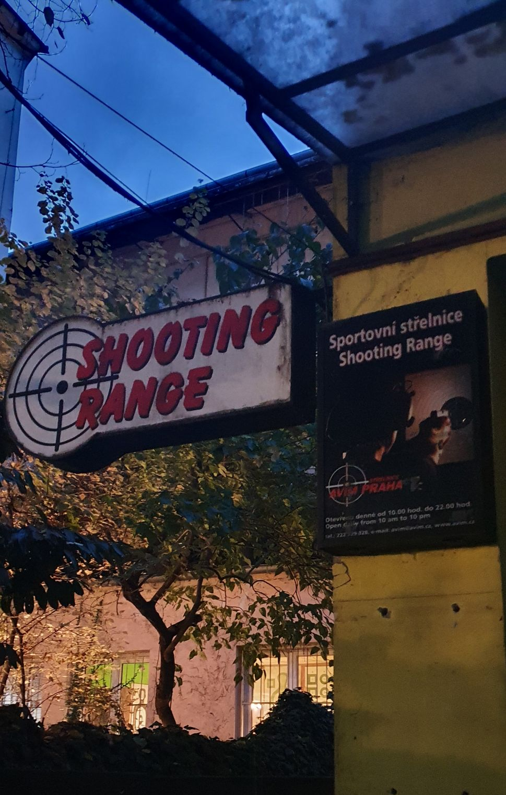
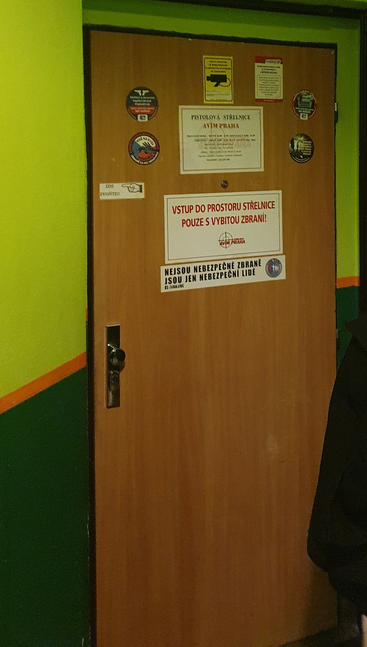
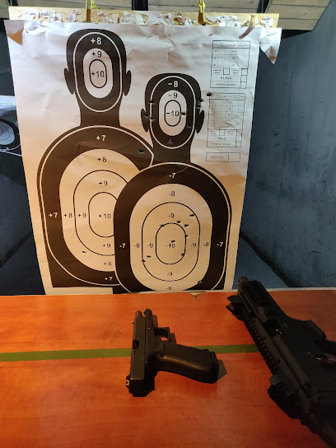
갑자기 권총 사격…?

Slide 4
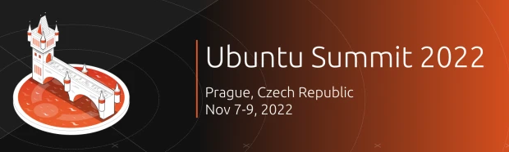
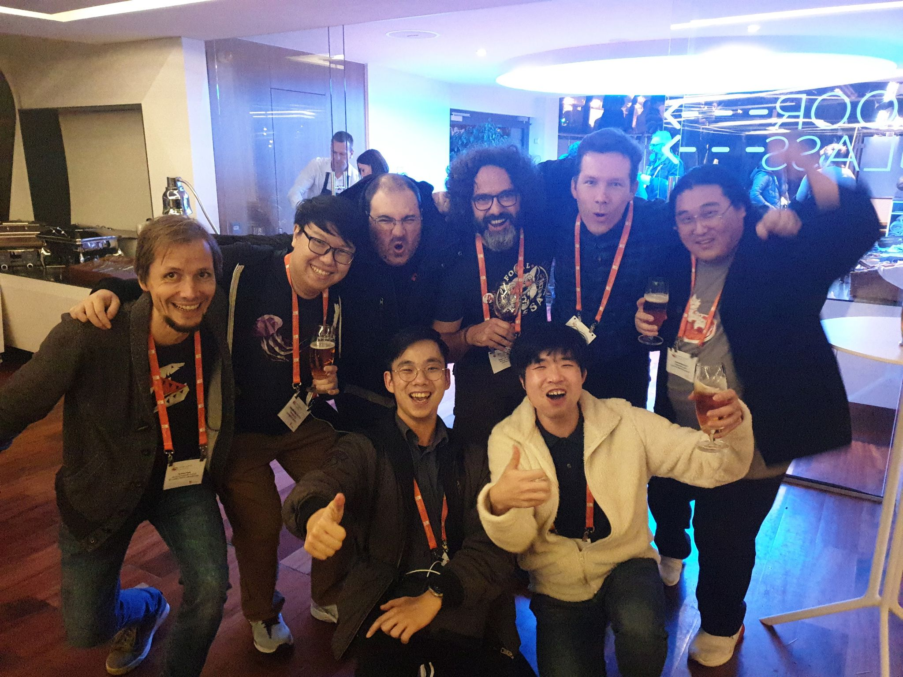

우분투 서밋을 다녀왔어요
우분투 개발자 서밋 ⇒ 우분투 서밋
⇙ 후기는 검색검색-
CC BY 4.0 2022 Mauro Gaspari

Slide 5
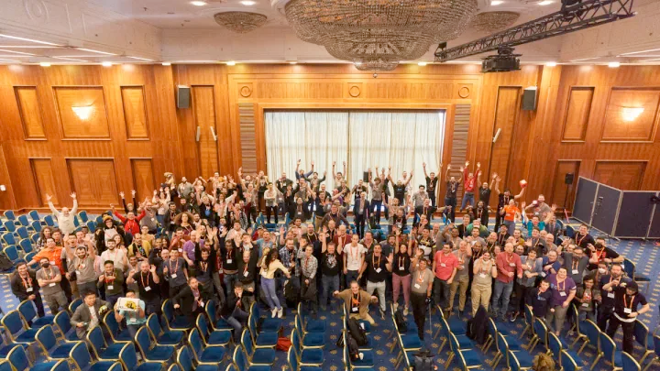
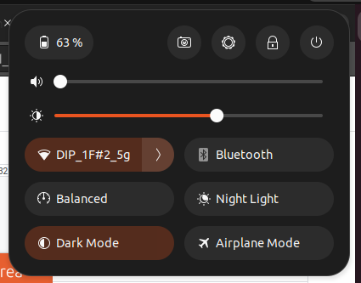
우분투 서밋을 다녀왔어요
https://ubuntu.com/blog/ubuntu-summit-2022-reflections

Slide 6
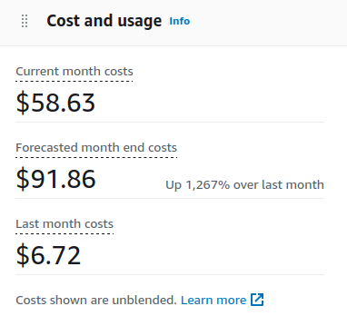
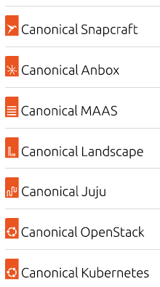
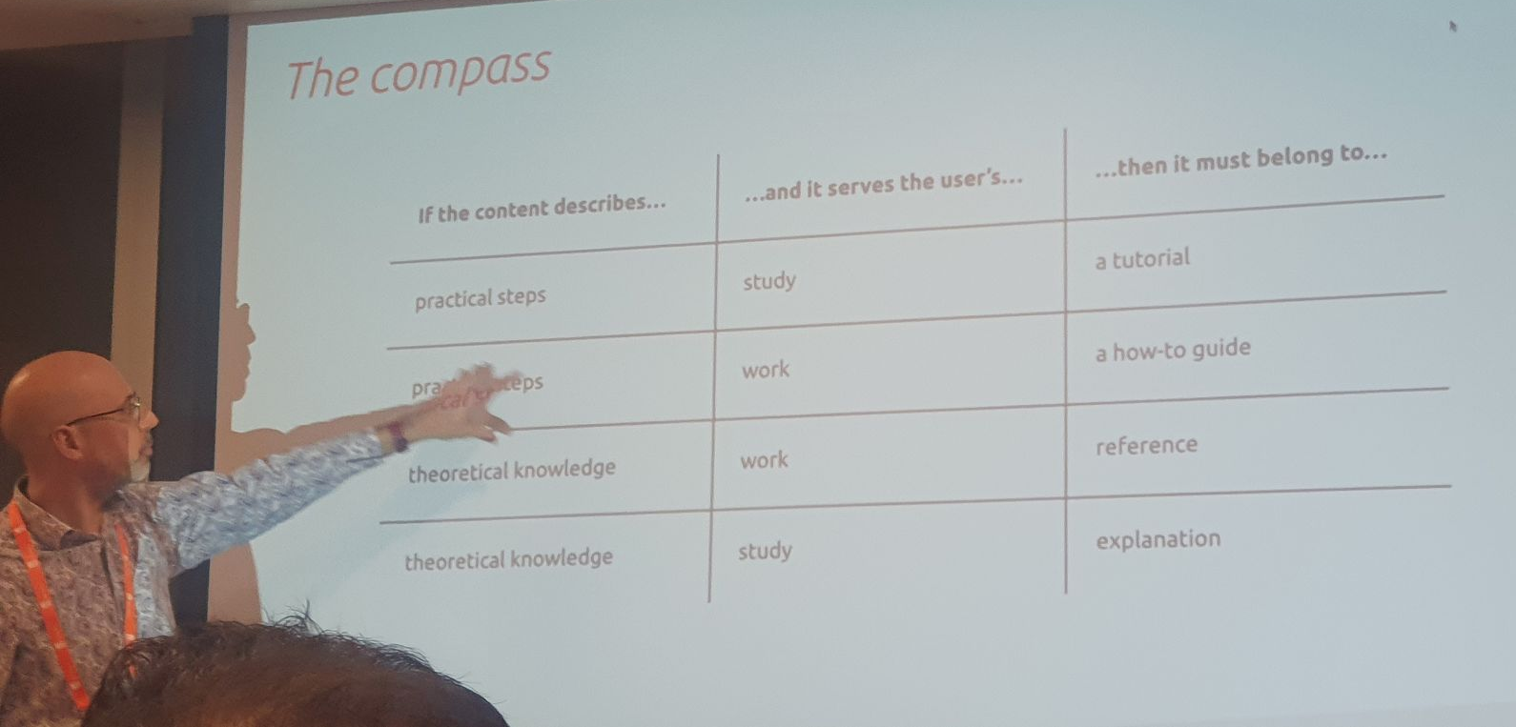

다녀오길 잘했다…!
Diátaxis: A systematic framework for technical documentation authoring.

Slide 7
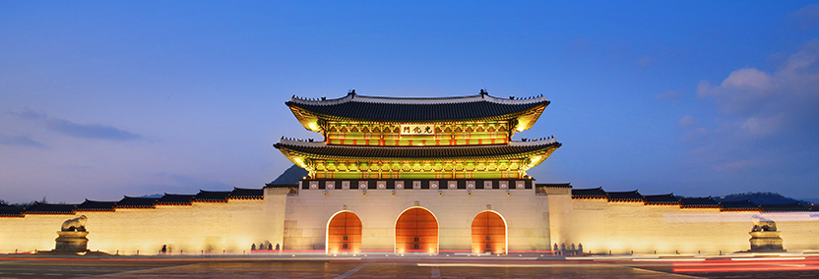
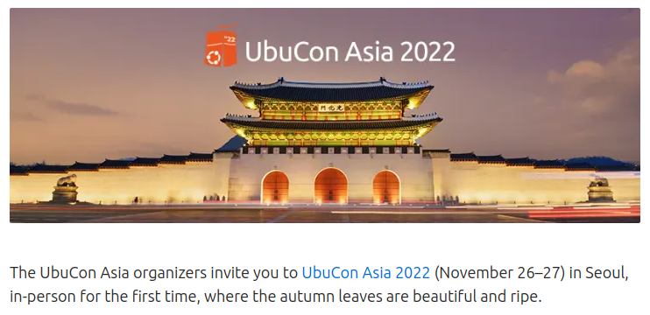
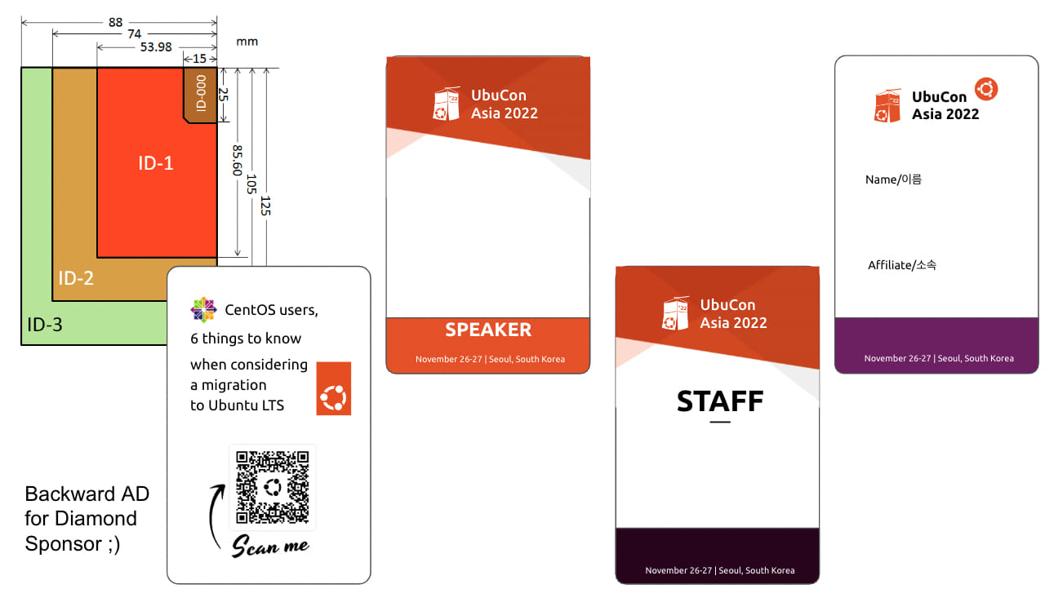
‘사실은 이렇습니다’ (?)
??? : Will you make a snowman?
⇒
공공누리(KOGL) 제1유형, 문화재청
LTE무전기렌탈
SWAG 발주
케이터링

Slide 8

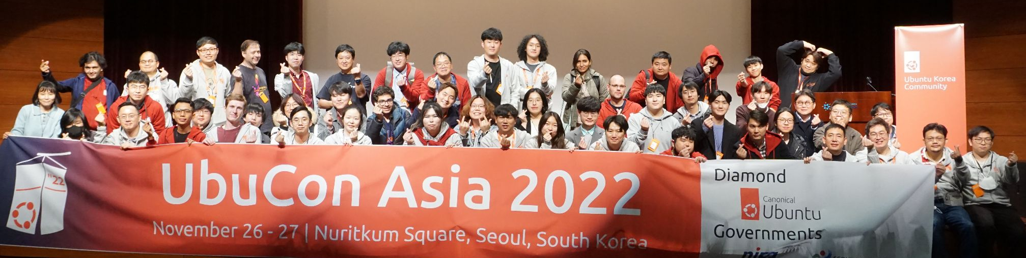
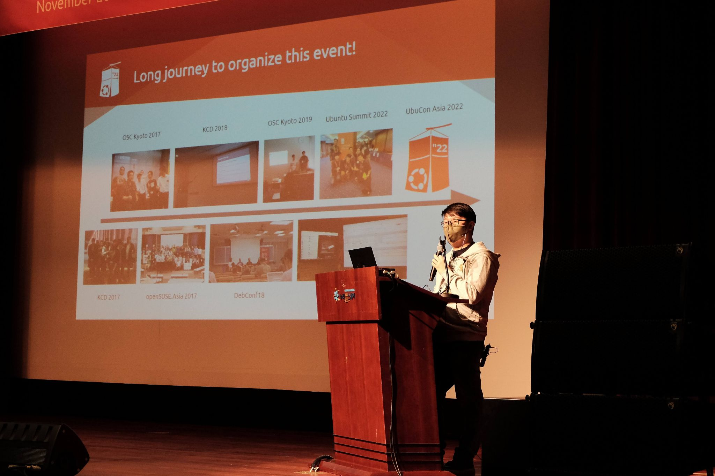
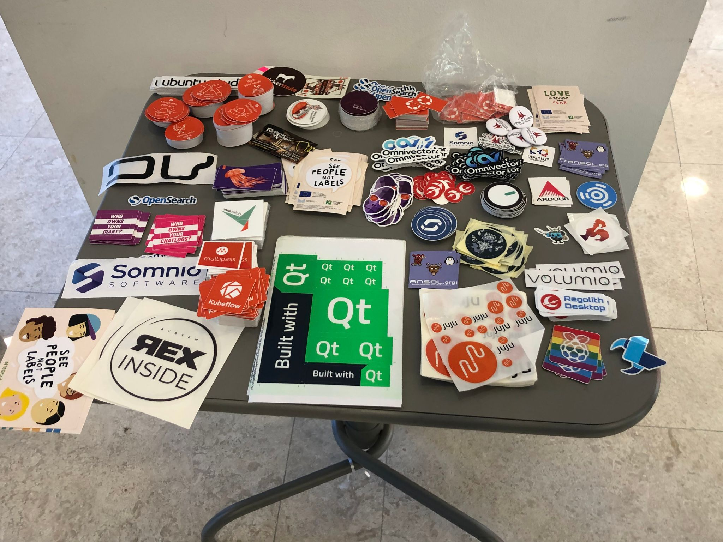
재밌었던 Ubucon Asia 2022

Slide 9

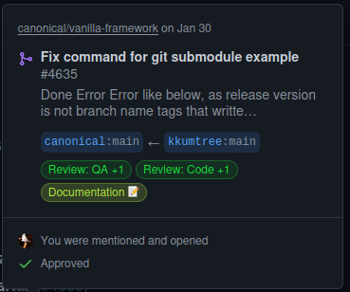
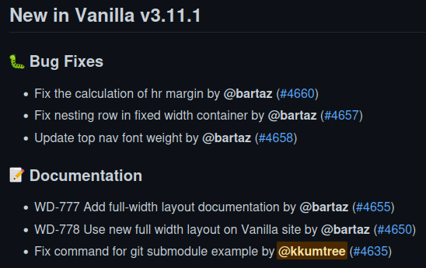
개발 커뮤니티와 함께 성장하기
1 Day === 24 Hrs?
IRC?
apt? yum?
Matrix?
OpenPGP? GnuPG?
IME…fcitx…ibus…kime

Slide 10
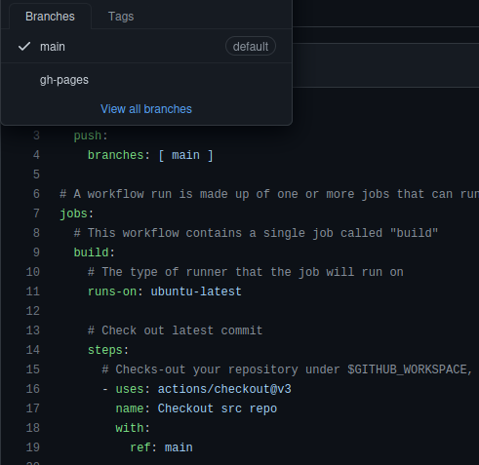
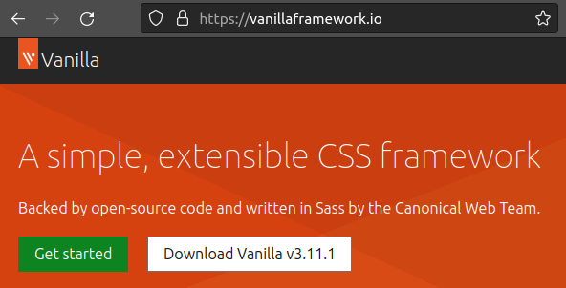
개발 커뮤니티와 함께 성장하기

Slide 11
감
사합니다!
[ 놀러오세요 ]
Website
: https://ubuntu-kr.org/
Facebook
: 우분투한국커뮤니티
Slack, Matrix/IRC
: https://ubuntu-kr.org/chat/

